Slide 1
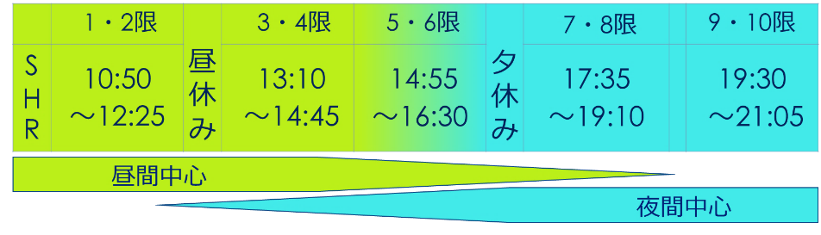
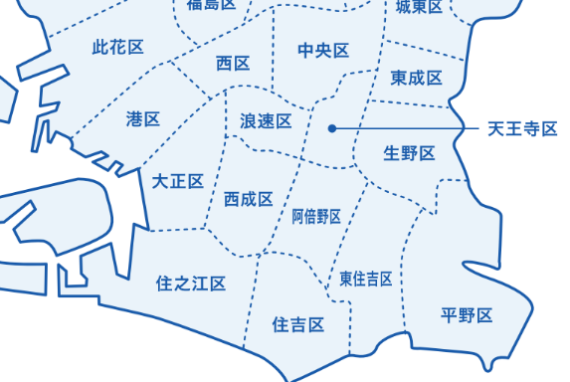
クリエイティブスクールの改編について
１ クリエイティブスクールのしくみと現状 Ｒ７年度現在設置校：東住吉総合、大阪わかば
２ 昼夜間単位制（令和４年度に大阪市から移管）設置校：中央
(1) クリエイティブスクールとは
多様な時間帯、選択科目から生徒が自分のライフスタイルや興味関心に合わせて科目を選択
不登校経験のある生徒等、多様な背景や学習歴のある生徒の受入れ
(2) 全日制の課程総合学科（設置校：東住吉総合）
生徒は入学後に学ぶ時間帯を選択
中央の特色
府内全域から通学しやすい
普通科ビジネス科を併置
東住吉総合の現状
１～６限を選択し、７、８限を選択する生徒がいない
３ 今後の方向性
クリエイティブスクールの機能を昼夜間単位制に統合する
夜間の時間帯も含めた柔軟な教育課程の昼夜間単位制に発展的統合
東住吉総合高校
共通教科から専門教科まで幅広く開設し、生徒が自己の興味・関心や進路希望に基づいて主体的に科目を選択して系統立てて学ぶことができる総合学科としての取組みのさらなる充実
大阪わかば高校
多部制単位制高校から全日制単位制高校への改編
日本語指導が必要な生徒を支援するための拠点校化
中央高校
不登校経験のある生徒等、多様な背景のある生徒の受入れ
秋季選抜の実施
(3) 多部制単位制Ⅰ・Ⅱ部（設置校：大阪わかば）
２－４
生徒は出願時に「Ⅰ部」又は「Ⅱ部」を選択
大阪わかばの現状
令和４年度から日本語指導が必要な生徒選抜をⅠ部において実施
多くの生徒はⅡ部を併修し、全日制の課程に近い学習形態
大阪府の課題
日本語指導が必要な生徒の急増
学校教育審議会答申「府立高校改革の具体的な方向性とそれを踏まえた入学者選抜制度のあり方について」（令和６年８月）
日本語指導が必要な生徒をこれまで以上に受け入れることができる新たな仕組み等の検討
他の少数散在校に支援を行う、センター的機能を果たす拠点校の整備
日本語指導や母語指導の充実を含め、多様な進路実現に応える指導体制の充実
ダイレクト生徒等に対して入学前の支援体制の充実
４ スケジュール
令和８年度：改編に係る周知
令和９年度：東住吉総合高校のクリエイティブスクールの機能移行 中央高校で秋季選抜開始 令和10年度：大阪わかば高校を全日制単位制に改編、日本語指導
の拠点校化
（参考）大阪府におけるクリエイティブスクールに係る取組みの経緯
中央高校
中央高校 ・最寄り駅 京阪/谷町線天満橋駅
大阪わかば高校 ・最寄り駅 千日前線北巽駅
東住吉総合高校 ・最寄り駅 谷町線喜連瓜破駅
平成15年度から 学校教育審議会答申「今後の後期中等教育のあり方について」（平成14 年５月）に基づきクリエイティブスクールとして多部制単位制を設置し、 平成17年度までに６校を設置
【設置理念】生徒自ら学ぶ科目や時間帯を選択することにより目的意識 を養い、進路目標に応じた多様な学習が可能となるよう、単位制で昼間 定時制のシステムを活用した、新しいタイプの学校
平成24年度から うち４校において多部制単位制Ⅰ・Ⅱ部を統合し、全日制の課程におけ るクリエイティブスクールに改編
大阪わかば高校
東住吉総合高校

